Slide 1
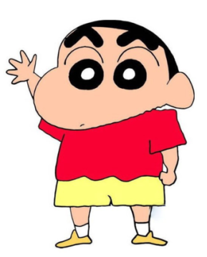
防疫大作戰
大家好！我是野原新之助～
希望防疫醫護人員加油～
現在是防疫期間，我們現在防疫人人有責
，現在案例已經有超過3,175.9萬名的確診個案，
其中有超過97.3萬人死亡

Slide 2
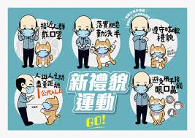
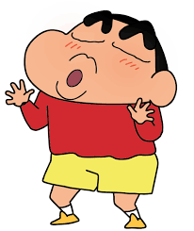
記得勤洗手，戴口罩，遠離人群 ，避免觸摸眼、口、鼻
大家要勤洗手，如果身體不適請待在家裡避免出門，
如過是出國玩回來請在家裡隔離14天再出門，隔離
中途如有不適請立即就醫。
感冒時請戴口罩，
咳嗽請不要對者其他人，
避免觸摸眼睛、鼻子、嘴巴
不然細菌會進入你的身體。
避免進入密閉空間和人群多的地方，
如果要進入請一定要戴口罩，
並保持社交距離，
室內1.5公尺，室外1公尺距離
我又來啦!
大家一定要勤洗手喔~

Slide 3
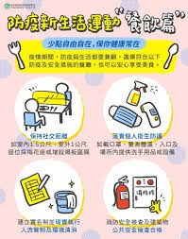
吃飯的時候也要記得防疫喔~
吃飯時要保持梅花座喔~
梅花座就是，每一個人旁邊都要控一格才可以繼續座人喔。
吃飯前記得量體溫、噴酒精還有還有一定要洗手。

Slide 4
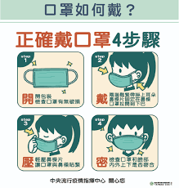
正確載口罩四步驟
步驟一：
開 打開包裝，檢查口罩由沒有破損
步驟二:
戴 兩端鬆緊帶掛上耳朵，鼻樑片固定在鼻樑，口罩拉開到下巴
步驟三:
壓 輕壓鼻樑片，讓口罩與鼻樑貼緊
步驟四:
密 檢查口罩和臉部，內外上下是否密合
你（妳）學會了嗎？

Slide 5
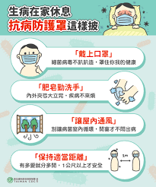
生病在家休息 抗病防護罩這樣披
一.戴上口罩
細菌病毒不趴趴走，罩住你我的健康
二.肥皂勤洗手
內外夾攻大力完，疾病不來煩
三.讓屋內通風
別讓細菌室內循環，開窗才不悶出病
四.保持適當距離
有多愛就分多開，一公尺以上才安全

Slide 6
謝謝觀賞
最後希望第一線醫護人員加油！
也希望大家可以一起做好防疫工作

